Slide 1
تحلیل سه بعدی تأثیر تغییر پروفیل اسپویلر عقب بر درگ و پایداری خودرو با روش مطالعه عددی حامی روحی شهریور 94

Slide 2
اسپویلر یکی از عواملی است که به خصوصیات آیرودینامیک خودرو بهبود می بخشد و این امکان را فراهم می نماید که پایداری خودرو افزایش یابد بدون آن که موجب افزایش قابل توجه وزن و در پی آن کاهش شتاب و افزایش مصرف انرژی خودرو گردد. در این پایان نامه ابتدا با استفاده از نرم افزارم CATIA مدل سه بعدی از خودرو تهیه شده و سپس مدل به نرم افزارGAMBIT منتقل می شود تا با قرار گیری در تونل باد و تولید شکبه بی سازمان برای مطالعه عددی آماده گردد. بعد از ورود مدل به نرم افزار تجاری FLUENT برای همبستگی معادلات فشار وسرعت از الگوریتم SIMPLE استفاده شد و با به کار گیری مدل K-Ɛ تحلیل آیرودینامیک بر روی مدل پایه انجام گرفت. در ادامه با نصب اسپویلر با پروفیل های مختلف و زاویه صفر درجه نسبت به افق اثر پروفیل اسپویلر بر روی پایداری و درگ خودرو مورد بررسی قرار گرفته است. سرانجام پروفیل NACA0016 کمترین نیروی پسا را نشان داد این در حالی است که NACA0010 با وجود بالا بردن ضریب درگ، بیشترین لیفت منفی و بهترین عمللرد را از منظر ضریب لیفت در درگ نشان داده است، در انتها نیز تخمینی از تأثیر تغییر پروفیل اسپویلر بر روی مصرف سوخت و آلودگی های زیست محیطی ناشی از آن بدست آمده است در این زمینه نیز بهترین کارایی مربوط به NACA0016 است.

Slide 3
مراحل مختلف انجام پروژه

Slide 4
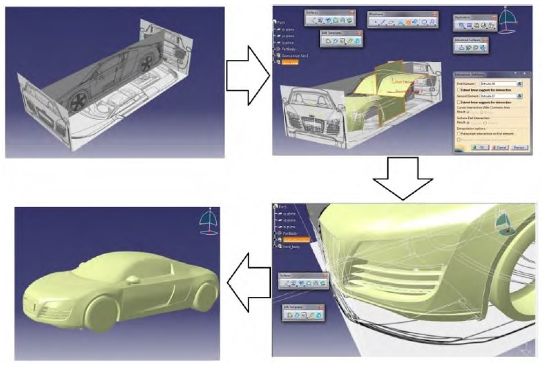
تولید هندسه
مراحل مدل سازی بدنه در کتیا

Slide 5
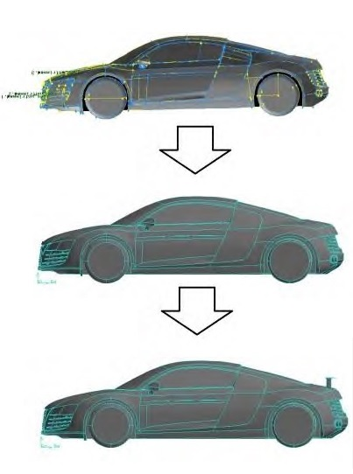
اصلاح و آماده سازی مدل
اصلاح فایل با فرمت igs که از کتیا گرفته شده است
نصب اسپویلر بر روی قسمت عقب خودرو

Slide 6
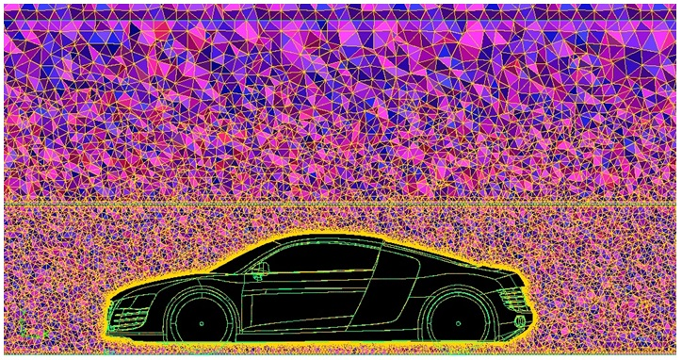
شبکه بندی
کیفیت شبکه تولید شده

Slide 7
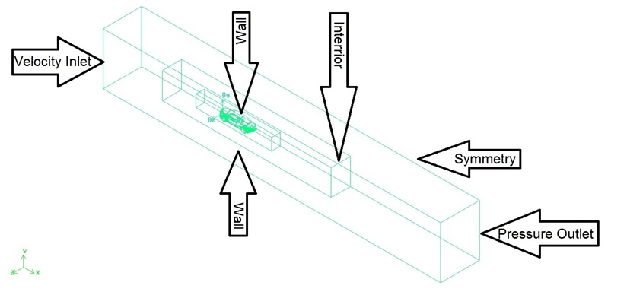
اعمال شرایط مرزی
تعیین شرایط مرزی به کار رفته برای جریان تراکم ناپذیر مادون صوت اطراف بدنه

Slide 8
کانتور ضریب فشار
کانتور ضریب فشار بر روی بدنه رفتار سیال حول بدنه را نمایش می دهد

Slide 9
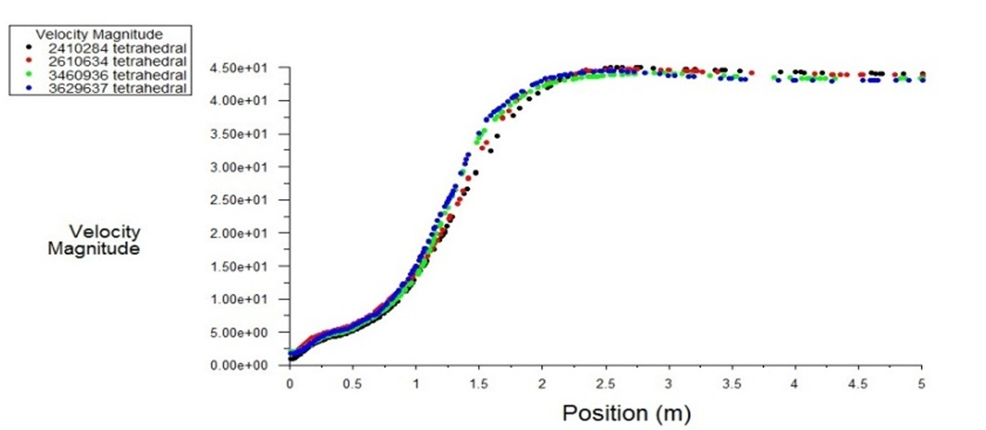
استقلال جواب از شبکه
خطی در پشت شیشه عقب در نظر گرفته شده و سرعت بر روی آن به ازاس شبکه های مختلف به نمایش در آمده است

Slide 10
کانتور ضریب فشار برای تمام مدل ها

Slide 11
ضرایب لیفت و درگ برای تمام هندسه ها

Slide 12
آنچه در این پروژه خواهید آموخت
1- مدل سازی به روش صنعتی در نرم افزار کتیا
2- شبکه بندی و تعیین شرایط مرزی در گمبیت
3- حل جریان آزاد تراکم ناپذیر سه بعدی پایدار در فلوئنت
4- محاسبه مساحت یک المان چهار وجهی
5- بدست آوردن ضرایب لیفت و درگ
6- مقایسه نتایج با نتایج عملی و هندسه های ساده تر

Slide 13
نکات و الزامات
1- آشنایی با نرم افزار کتیا و محیط sheet metal
2- آشنایی با طراحی صنعتی
3- جریان خارجی پایدار تراکم ناپذیر سه بعدی
3- آشنایی اولیه با CFD و نرم افزار تجاری فلوئنت
4- آشنایی با Finite Volume Methods

